Slide 1
v ue. js 인스턴스 & 컴포넌트
정해룡 jhr1843@naver.com

Slide 2
1.vue 객체(instance)
vue 어플리케이션을 만드는 것 은 vue를 만드는 것에서 시작됩니다.
vue인스턴스 생정자로 인스턴스를생성할 수 있다.
Vue. js 인스턴스 생성 방버
New vue =({ ….. });
new vue로 인스턴스 생성할 때
vue를 생성자라고 합니다.

Slide 3
2.vue 객체(instance)
vue 어플리케이션을 만드는 것 은 vue를 만드는 것에서 시작됩니다.
vue인스턴스 생정자로 인스턴스를생성할 수 있다.
Vue. js 인스턴스 생성 방법
New vue =({ ….. });
new vue로 인스턴스 생성할 때
vue를 생성자라고 합니다.

Slide 4
뷰인스턴스옵션 속성 뷰 인스턴스 옵션속성은 인스탄스를 생성할 때 재정의할 data,el, templatese 등의 속성을 의마 합니다.
뷰 라이브러리 파일 로딩 -> 인스턴스객체 생성(옵션속성포함) -> 특정화면요소에 인스턴스를 붙임->인스턴스내용이 화면에 적용되서 화면요소로 변환
VueInstance의 내용이 화면의 정의된 태그에 적용되는 모습

Slide 5
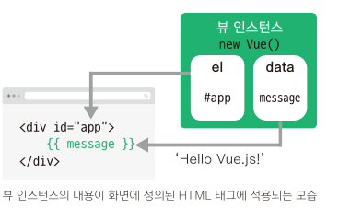
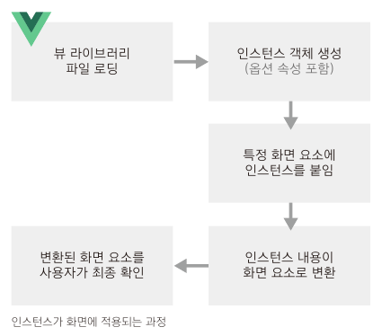
vue instance가 화면에 적용되는 순서

Slide 6
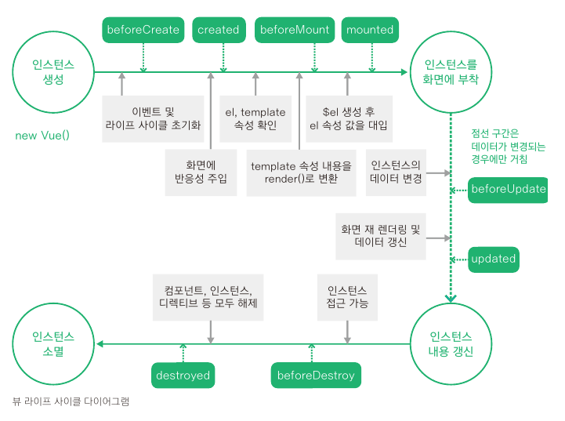
3. Vue Instance Life Cycle

Slide 7
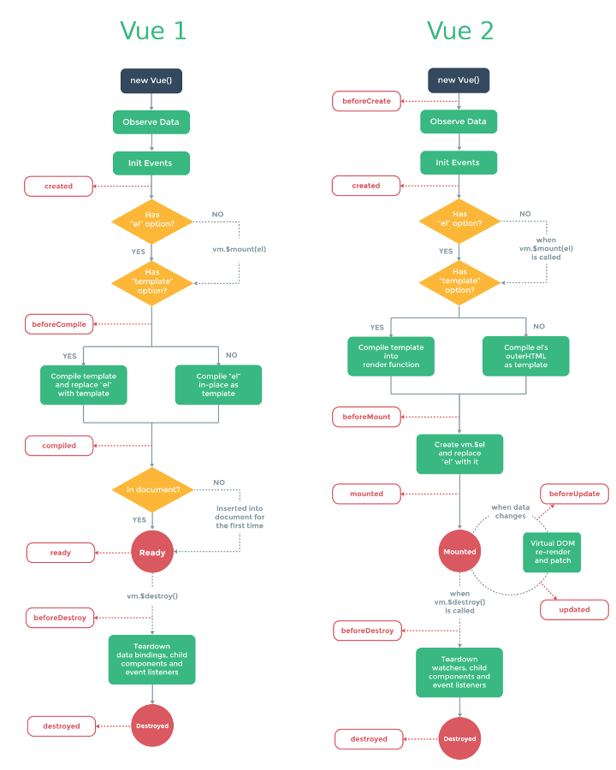

Slide 8
라이프사이클 설명 주소 https://kamang-it.tistory.com/entry/Vue-03%EB%9D%BC%EC%9D%B4%ED%94%84-%EC%82%AC%EC%9D%B4%ED%81%B4 https://kr.vuejs.org/v2/api/index.html#%EC%98%B5%EC%85%98-%EB%9D%BC%EC%9D%B4%ED%94%84%EC%82%AC%EC%9D%B4%ED%81%B4-%ED%9B%85
4. Vue컴포넌트
컴포넌트란 조합하여 화면을 구성할 수 있는 블록을 의미한다.
화면을 빠르게 구조화화여 일괄적인 패턴으로 개발할 수 있다.
전역컴포넌트, 지역컴포넌트가 있다.
컴포넌트를 등록하는 방법은 전역(Global)과 지역(Local)의 두 가지가 있다. 지역 컴포넌트는 특정 인스턴스에서만 유효하고, 전역 컴포넌트는 모든 범위의 여러 인스턴스에서 공통으로 사용할 수 있다.

Slide 9
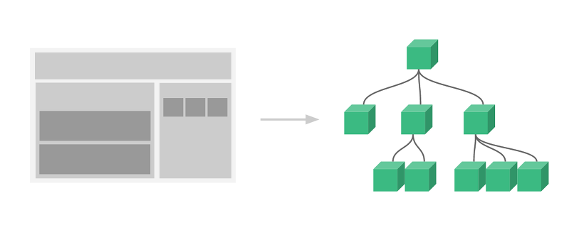
컴포너트간의 관계는 자료구조의 트리(Tree)모양과 유사합니다.
*트리 구조
트리란 컴퓨터 자료구조 중 하나로, 노드끼리의 연결이 부모 – 자식의 구조를 따릅니다. 전체적인 모양이 나무와 비슷해서 트리라고 부릅니다. 트리는 윈도우 파일 시스템 체계를 비롯하여 각종 데이터베이스에 활용되 고 있고 뷰에서도 컴포넌트를 이해할 때 필요한 개념이다.

Slide 10
컴포넌트 등록하기
전역 컴포넌트는 뷰라이브러리를 로딩하고 나면 접근 가능한 Vue변수를 이용하여 등록
Vue생성자에서 .component()를 호출하여 수행하면 됩니다.
EX)Vue.component(‘컴포넌트 이름’,{ //컴포넌트 내용});
컴포넌트 내용에는 template, data, method등 인스턴스 옥션 속성을 정의 할 수 있습니다.
지역컴포넌트 등록
전역 컴포넌트 등록과는 다르게 인스턴스에 components 속성을 추가하고 등록할 이름과 내용을 정의하면 됩니다.
전역컴포넌트와 지역컴포넌트 차이
전역 컴포넌트와 지역컴포넌트의 유효 범위가 다릅니다.
전역 컴포턴트는 인스턴스를 새로 생성할 때 한번 등록하면 어느 인스턴스 에서든지 사용
지역컴포넌트 새인스턴스를 생성할 때마다 등록해 줘야 합니다.

Slide 11
뷰 컴포넌트 통신
컴포넌트는 각각 자체적으로 고유한 유효 범위(Scope)를 갖고있습니다.
각 컴포넌트의 유효 범위는 독립적이기 때문에 다른 컴포넌트의 값을 직접적으로 참조할 수 없습니다.

Slide 12
범위(scope)의 존재
범위라는 것은 영향 범위에서 컴포넌트를 사용하는 경우 발생한다.
대략적으로 말하면 자신 만든 데이터와 메소드뿐만 아니라 자신의 템플릿을 자신의 범위이다.
각 컴포넌트는 각각의 범위를 가지고 있기 때문에 다른 데이터와 메소드에 액세스 할 수 없지만, 완전히 액세스 할 수 없으면 불편하기 때문에 물론 액세스하는 방법도 있다.
PROPS
prop는 상위 컴포넌트에서 하위 컴포넌트로 데이터를 전달할때 사용하는 속성입니다.
하위 컴포넌트는props 옵션을 사용하여 수신 할 것으로 기대되는 props를 명시적으로 선언해야 합니다
가장 기본적인 데이터 전달 방법은 상위(부모)-하위(자식)컴포넌트간의 데이터 전달하는 방법입니다.

Slide 13
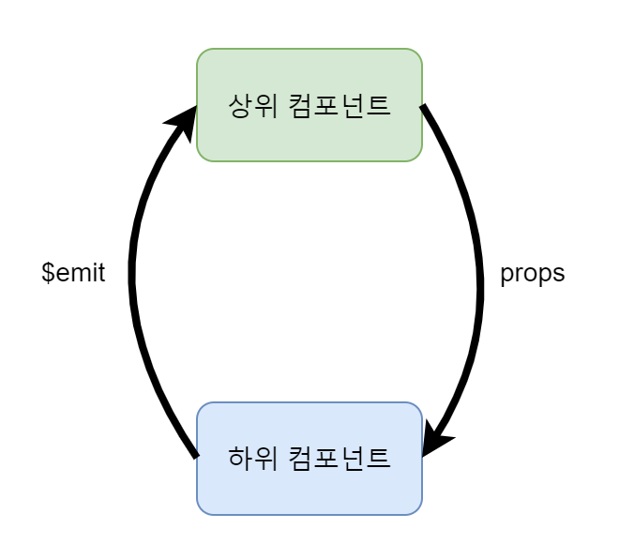

Slide 14
이벤트 발생과 수신 형식
하위에서 상위로는 기본적으로 이벤트만 전달 할 수 있습니다.
상위 컴포넌트에서 하위컴포넌트의 특정이벤트를 발생하기를 기다리고 있다가 하위컴포넌트에서 특정이벤트가 발생하면 상위컴포넌트에서 해당이벤트를 수신하여 상위 컴포넌트의 메서드를 호출
하위에서 상위 컴포넌트로 데이터 전달할 수는 없는 이유 (뷰의 단 반향 데이터 흐름에 어긋나는 구현 방법이기때문)
이벤트 발생과 수신은 $emit()과 v-on:속성을 사용하여 구현
일반적으로 $emit()호출할 때 사용하는 this는 하위 컴포넌트를 가리킵니다.
하위컴포넌트에서 발생한 이벤트명을 v-on:속성에 지정하고, 속성의 값에 이벤트가 발생했을 때 호출될 상위 컴포넌트의 메서드를 지정
관계 없는 컴포넌트 간 통신 –이벤트 버스
이벤트 버스를 이용하면 상위-하위 관계를 유지하고 있지 않아도 데이터를 한 컴포넌트 에서 다른 컴포넌트로 전달 할 수 있습니다.
보내는 컴포넌트에서는 .$emit(), 받는 컴포넌트에서는 .$on을 구현합니다.

Slide 15
EventBus 사용법
var eventBus = new Vue(); 선언
데이터를 주고자 하는 컴포넌트에서는 events에서 $emit을 사용하여 eventBus객체에 값을 넣어 줍니다.
데이터를 받고자 하는 컴포넌트에서는 Vue 인스턴스가 생성될 때(created 훅)으로 미리 이벤트 핸들러를 등록해 놓고 데이터가 오면 methods 에 정의한 변수로 전달하게 됩니다.

